Slide 1


Slide 2
Ротари – идентичност, традиция и промяна
Христо Трънчев,РК Сливен
Ротариански групи за действие
(Rotarian Action Groups)
Notes:
За да говорим за членство в една организация, т.е. за принадлежност, има нещо, с което трябва да сме наясно: това е нейната идентичност. Къде всъщност членуваме? Коя е нашата организация? Един прост пример, да речем с един хор. Това е мястото, което обединява хора които могат да пеят, обичат да пеят и се събират с подобни на тях, за да реализират това което носят като дарба. Тук всичко е ясно. Интересно за нас е ако попитаме сто ротарианци какво е Ротари, какво ще научим от техните отговори.

Slide 3
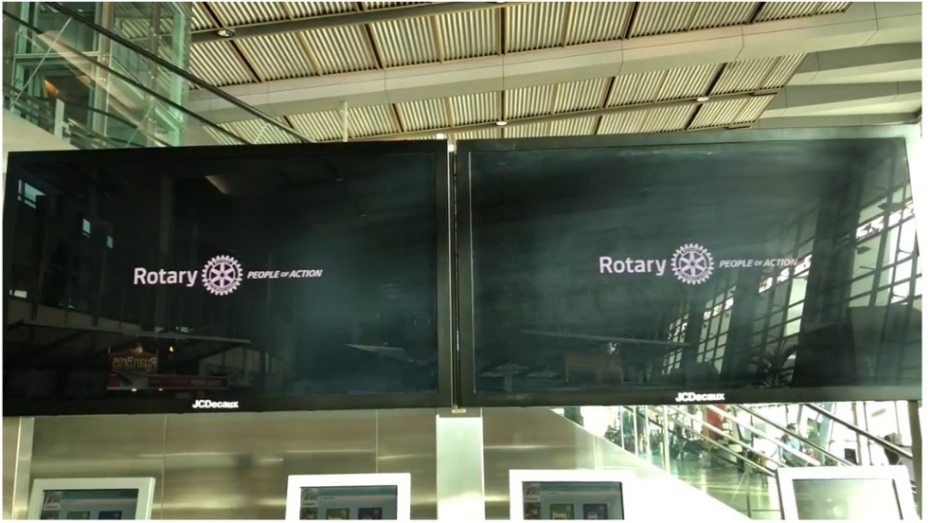
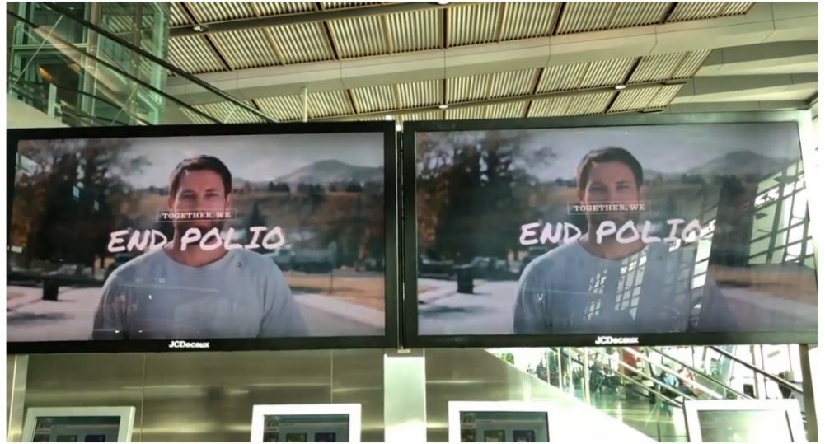
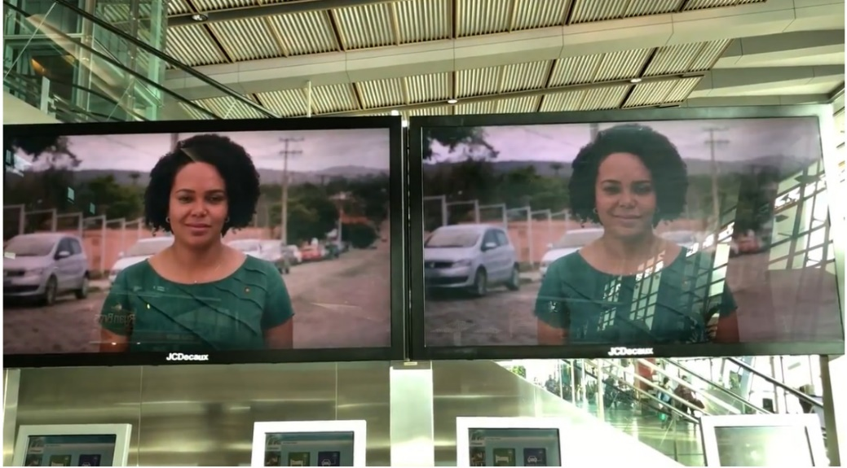
Ротари – обединява хора на действието
Notes:
Ето какво ни казва Ротари Интернешънъл с кампанията, която тече в цял свят – Ротари обединява хората на действието. Снимките са от Хийтроу, Лондон, но същата мултимедийна презентация върви и по други големи аерогари, в медии, с брандиране на различни обекти. Вижте тези хора и забележете посланието: те не са в бални зали, в скъпи коли или в скъпи дрехи.

Slide 4
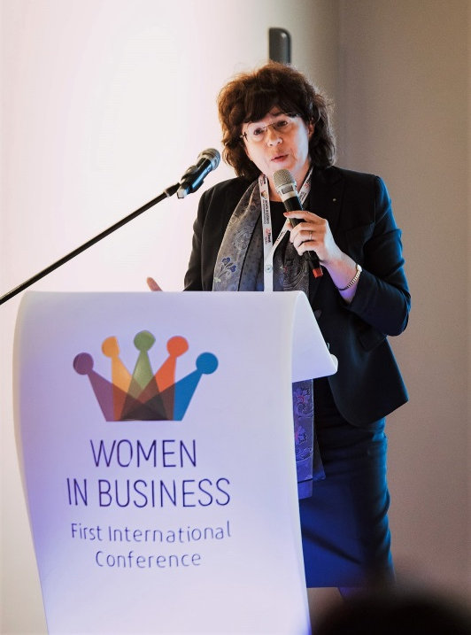
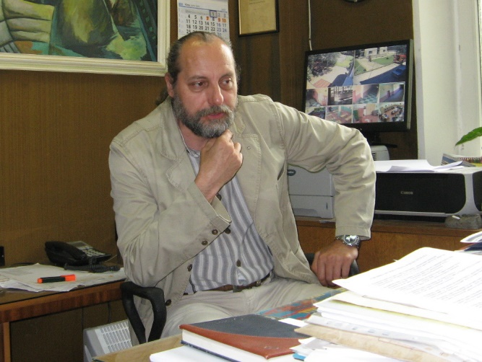
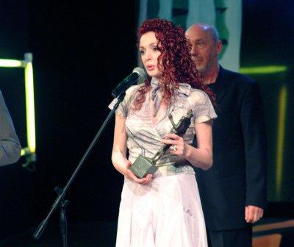
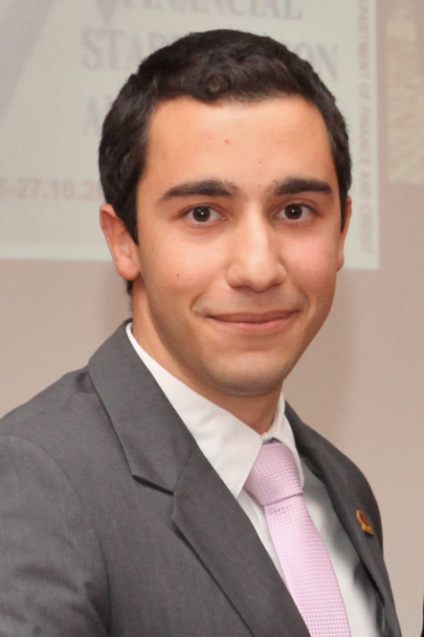
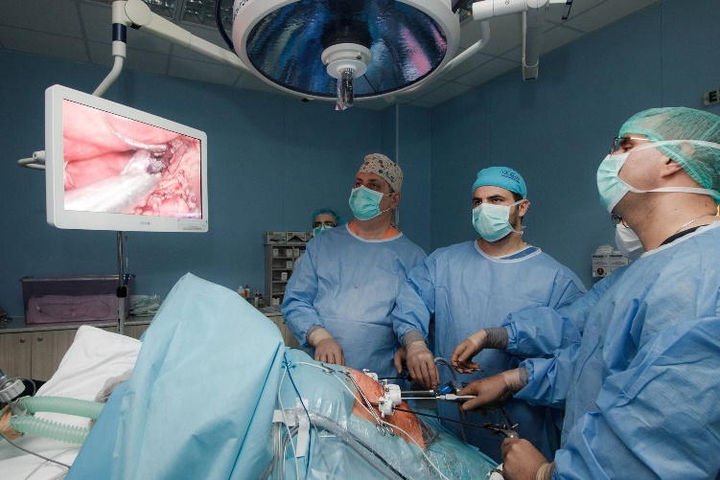
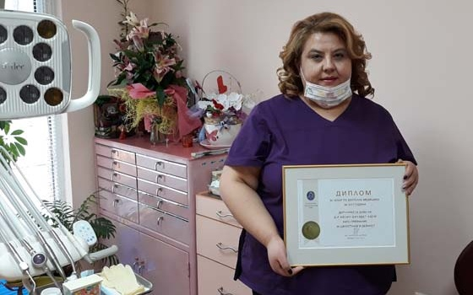
Ротари: Хора на действието
Notes:
Ето ги нашите хора на действието: художникът Илиян Илиев – въвел нови специалности и върнал престижа на художествената гимназия в Троян, Айлин Адем с нейната награда „Зъболекар на годината“ за 2017, актрисата Бойка Велкова, отличния студент и стипендиант на фондация „Буров“, сега водещ актюер Вахан Бохосян, хирургът, маскиран днес като ПДГ Димитър Димитров. Нали знаете колко лесно ще е да се направи поредица от такива слайдове? А какво ще кажете за кампания на Ротари България?

Slide 5
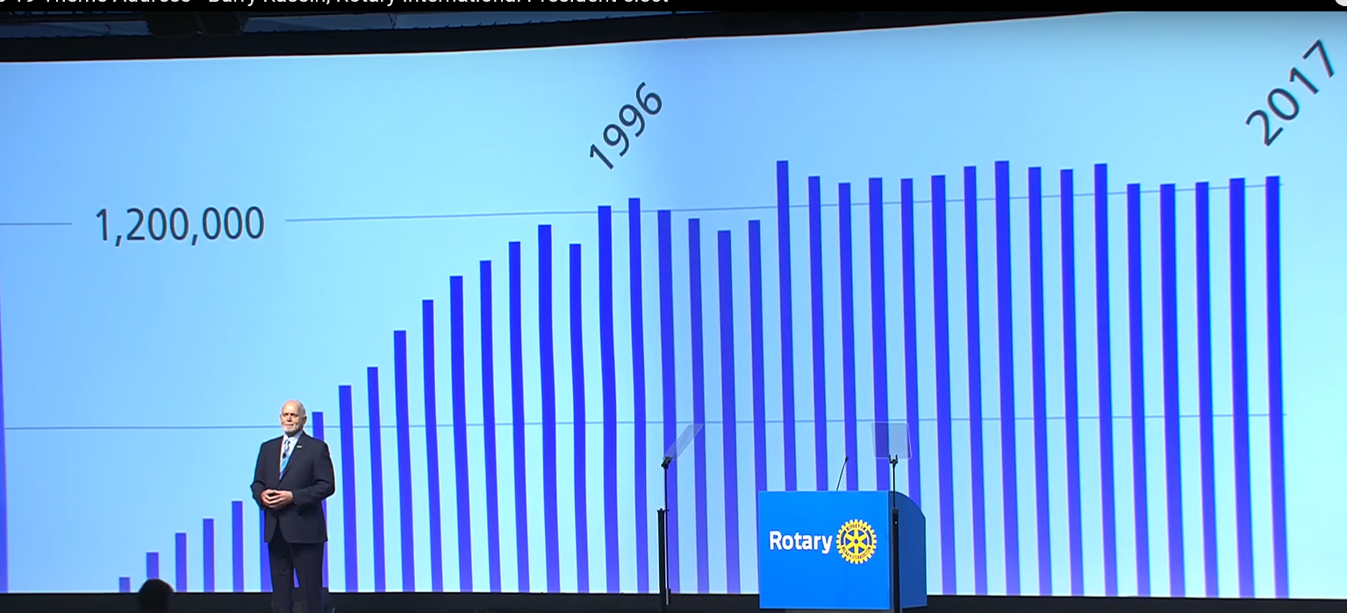
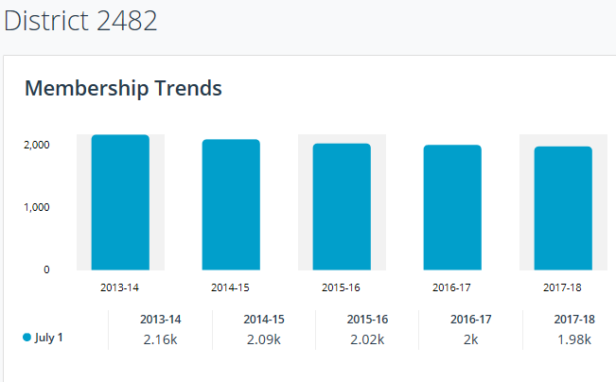
Членството в Ротари – последните 20 години
====
Notes:
Кампанията за изкореняване на полиомиелита – бум на членството – има обединяваща кауза, нещо с което хората искат да се идентифицират. В последните 20 години стоим на това плато с цената на ежегоден прием от порядъка на 100 000 члена и излизането на също толкова. Нашите числа за последните пет години казват същото. Защо е така? Къде е причината – вътре в организацията ни, в света в който живеем или и двете?

Slide 6
Светът в последните 20 години
Не мога да си вляза в пощата…?!
Забравих си телефона…?!
Заглавия от един ден в различни медии:
Отгледаха зеленчуци, които могат да растат на Марс
Развъждането на виртуални котки е на път да блокира транзакциите с една от криптовалутите
Изкуствен интелект вече чете и разбира текст по-добре от човека
Великобритания ще има министър на самотата
Notes:
Живеем в този радикално различен свят, обединен от социалните медии и технологиите, но атомизиран в индивидуалности. Свят, в който хората все по-малко се обвързват в дългосрочни ангажименти – независимо дали става дума за брак или за работа. Свят, в който не работодателите определят условията, когато търсят професионалисти. Свят, доминиран от поколения, които ценят промяната, експеримента, различния опит.
Как различните организации съществуват в него? Пример: Какви възможности има, ако отворите платформата за доброволчество Timeheroes.org, с днешна дата?

Slide 7
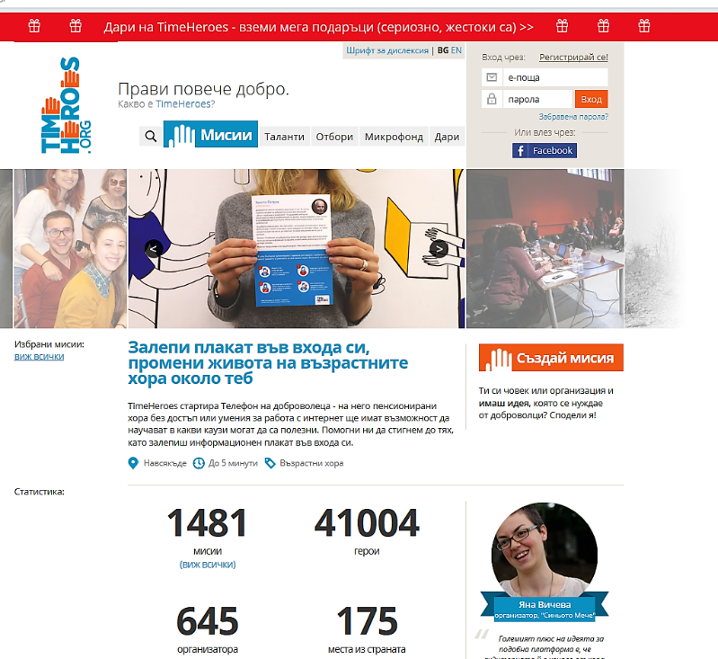
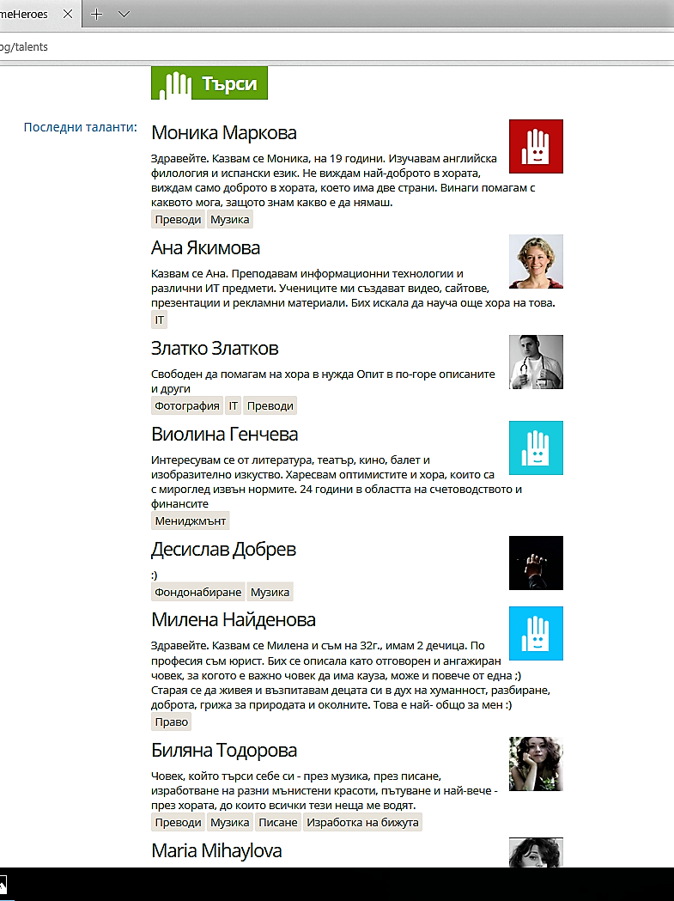
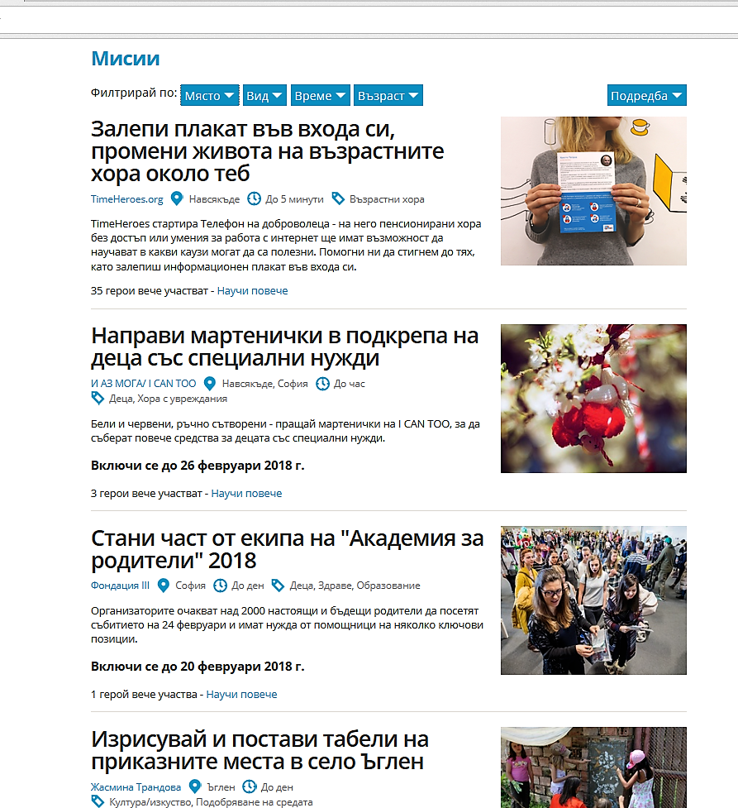
Това можем да правим и ние, на ниво клуб:
Notes:
Тук няма членство, има текущи мисии. Можеш да се включиш, можеш да предложиш мисия. Можеш да се присъединиш, като заявиш талант/професионална експертиза, които ще са от полза. Няма членски внос, има дарения и награди за тях. Няма ограничение само за мъже, не се толерира определена възраст.
Ротари има друга философия и друга динамика. Фокусът отново е върху активните хора и върху общите действия, но търсим споделяне на определени ценности, възможност да постигаме устойчива промяна.

Slide 8
Ротари – каква организация сме?
А. Хуманитарна /благотворителна? – според мащаба на нашите проекти;
В. Организация, която съществува заради членовете си – приятелство, професионални контакти, споделени интереси и ценности, общи действия за решаване на нужди и проблеми;
С. И двете.
А. Организация която пази традициите си;
В. Организация, която се променя;
С. Организация с ясна идентичност, визия и непроменени ценности. Съществува и се променя в променящия се свят, за да обединява активни, действени хора в приятелска среда и им дава възможности за професионално и лично израстване.
Notes:
Какъв е вашият отговор?

Slide 9

Посланието:
Ротари е най-голямата неправителствена хуманитарна организация, която обединява над 1,2 милиона члена в 35 000 клуба….
„Сега, както и през 1905, много от нас идват в Ротари и търсят това, което и Пол Харис е търсил: приятелство, ­свързаност, място, където да се чувстват у дома. Но днес Ротари ни дава много повече, отколкото на първите си членове в най-ранните години. Днес Ротари, със силата на над 1,2 милиона членове, ни дава възможност да се чувстваме у дома не само в малката група на своите приятели, но и във всеки един клуб, колкото и различен да е, във всяка от нашите общности и навсякъде по света.“ – Иън Райзли, февруари 2018
Notes:
Послание насочено към публиката, за да я впечатлим, да кажем колко сме велики. Или послание, което е насочено към сърцето, към нуждата от принадлежност и свързаност и към желанието да правим добро? Организацията ни съществува заради потребностите на своите членове и ако е така, можем да потърсим аналогия с бизнеса, който съществува заради клиентите си.

Slide 10
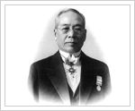



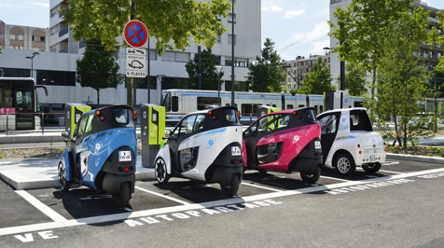


Една аналогия с бизнеса:
Ротари навлезе във второто си столетие. Тойота е един пример за бизнес, който съществува и успешно се развива от края на 19 век:
Съществува заради и за клиентите си, постига идентичност чрез визия и ценности;
Продава им преживяване, емоция, ползи, усещане за принадлежност и уникалност;
Общува с клиентите си проактивно, през всички канали за комуникация;
Маркетинг на благодарността;
Търси иновации, следи и отговаря на нуждите в променения свят.
Notes:
Началото – Сакичи Тойода, вместо да стане каменоделец като баща си, иска да помогне на жените в бедното си село и така стига до създаването на първия автоматичен стан през 1894. Заедно със сина си Киичиро през 1924 патентоват жакардовия стан, в употреба и до днес. Но този млад мъж Киичиро Тойода, в един момент казва: „Да отворим прозореца. Светът е голям!“ В 1935 компанията пуска първия седан, а в момента произвежда и продава на всички континенти. Ценностите – труд, благодарност и служба остават непроменени, но днешната визия е: да свържем хората, автомобилите и общностите в мобилно общество, което да пази природата и ни създава много повече радост от живота. Защо си позволих тази аналогия?
„Нашето членство се върти около все същите 1,2 милиона в последните 20 години. Ние не растем, нашите членове остаряват. Имаме твърде много клубове, на които им липсват знанията или мотивацията да постигнат въздействие: клубове, които дори не знаят какво правим на глобално ниво, клубове, които не знаят за нашите програми или за нашата фондация, клубове, които дори не знаят как да са част от всичко това.
Ние сме организация на членовете си и за членовете си. И ако искаме да сме в състояние да служим и да постигаме целите си, ние трябва да се грижим за нашите членове.“
BARRY RASSIN, RI PRESIDENT-ELECT’S THEME ADDRESS TO THE 2018 INTERNATIONAL ASSEMBLY

Slide 11
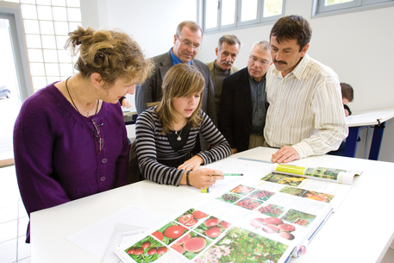
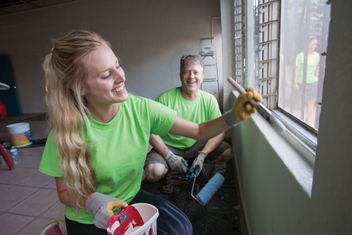
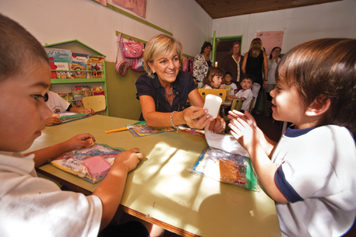
Какво имаме да правим заедно?
Цели:
Познаване на Ротари – основа за ясна идентичност;
Подкрепа за устойчиво развитие на клубовете;
Утвърждаване на Ротари България и клубовете като среда за развитие на лидерството, лично и професионално израстване.

Slide 12

Какво имаме да правим заедно?
Познаване на Ротари – основа за ясна идентичност;
  Актуализиране, превод и разпространение на документи свързани с устройство, правила и процедури на РИ и ФР;
  Информация и насърчаване за ползване на ресурсите и възможностите – rotary.org, ротариански групи за действие, приятелски общности по интереси, възможности за приятелски обмен, програмата Rotary Global Rewards;
  Организиране на Round Trip Bulgaria за ротарианци от други дистрикти с посещение на наши клубове – ежегодно, заедно с комитета за международна дейност;
  Удостояване на български ротарианци с наградите, учредени от Ротари Интернешънъл.

Slide 13
Какво имаме да правим заедно?
Подкрепа за устойчиво развитие на клубовете
  Анализ на състоянието на клубовете – заедно с комитета по разширението;
  Идентифициране на клубове в риск и програма за подкрепа;
  Възможности за разкриване на сателитни клубове, потенциал за нови клубове;
  Популяризиране и насърчаване на практики и инструменти за оценка на състоянието на клуба, за планиране и бюджетиране, за успешна организация на събития;
  Актуализиране на клубни конституции и документи;
  Насърчаване на добри практики за прием на нови членове – проучване, попълване на класификационна структура, многообразие; Условия за прием, ритуали, цена на членството.

Slide 14
Какво имаме да правим заедно?
  Подкрепа за устойчиво развитие на клубовете
  Разпространение и насърчаване на добри клубни практики, гарантиращи ангажиране и задържане на членовете – организиране на събития, включване на членовете на семействата, работа с общността, изпълнение на проекти в полза на общността, Ротари дни, работа с Интеракт, Ротаракт. Формат на срещите;
  Атрактивни форми на провеждане на семинари по членството и обучения за млади ротарианци, търсене на обратна връзка за всяко дистриктно събитие;
  Формиране на екип от лектори на дистриктно ниво за участие в клубни асамблеи и зонални срещи по теми, свързани с членството в организацията, публичния имидж и управлението на проекти;

Slide 15
Какво имаме да правим заедно?
Утвърждаване на Ротари България и клубовете като среда за развитие на лидерството, лично и професионално израстване
Провеждане на тренинги на RLI и преминаване на всички фази на програмата;
Ежегодни награди за предприемачи, дарители, млади учени на името на Евлоги и Христо Георгиеви;
Участие на изявени със своята позиция и постижения личности в събитията, организирани от дистрикта;
Организиране на събития съвместно с други институции – БАН, представителство на UNESCO, парламент, държавни агенции, финансови институции по теми свързани с младите хора и жените, с професионалистите в различни сфери като целеви групи за развитие на членството.

Slide 16
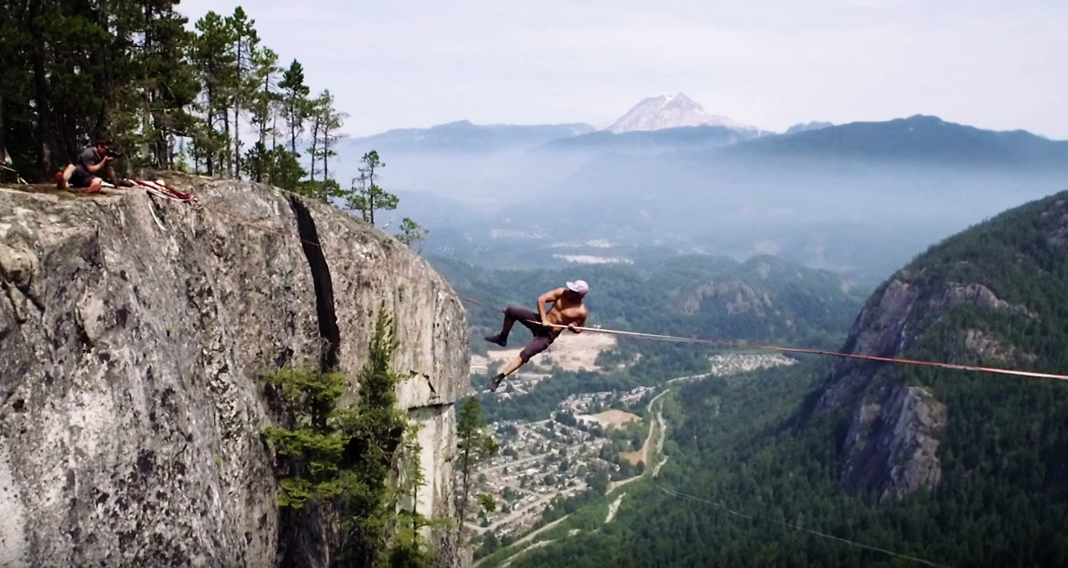
Как ще го направим?
Една възможност: Оставяме всичко на гуверньора…

Slide 17
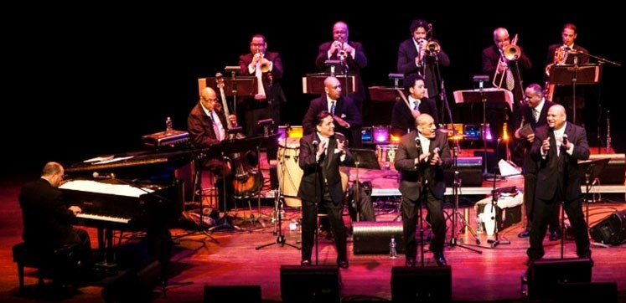
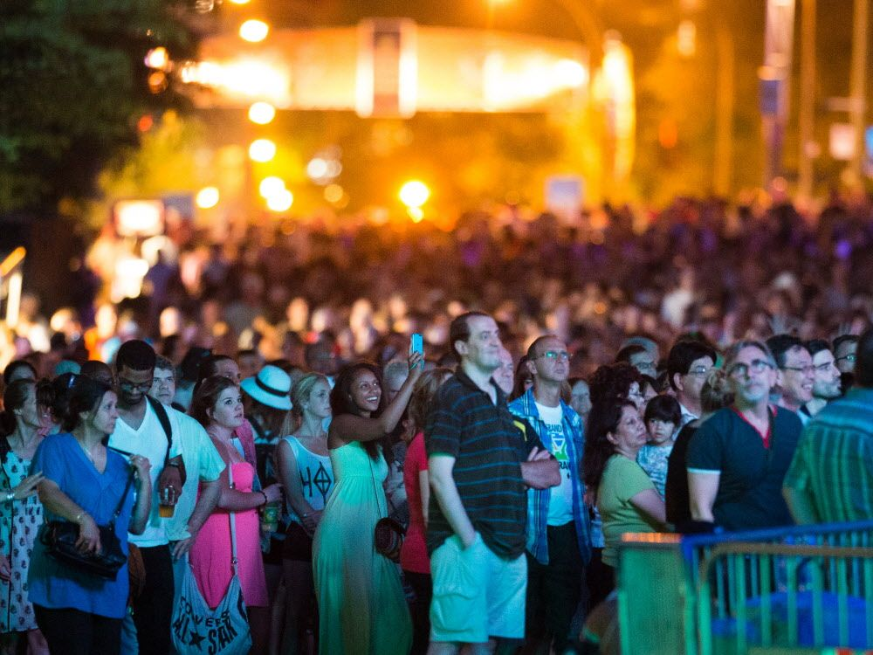

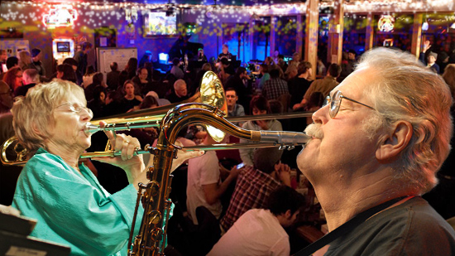
Как ще го направим?
Но по-добрата е: Подкрепяме гуверньора, помагаме на клубовете. Работим като екип от приятели, забавляваме се и израстваме като хора и организация.

Slide 18
На добър час!

Slide 20
ТРАНСФОРМЪРС
КАК ПРОМЕНЯМЕ НАШИТЕ ОБЩНОСТИ
Виолина Костова, РК София-сити
Комитет за Фондация Ротари

Slide 21

Ротарианците – хора на действието

Slide 22


Ротарианците – хора на действието
$30
$108

Slide 23

Ротарианците – хора на действието
$10

Slide 24

Ротарианците – хора на действието
$20

Slide 25

Ротарианците – хора на действието
$13

Slide 26
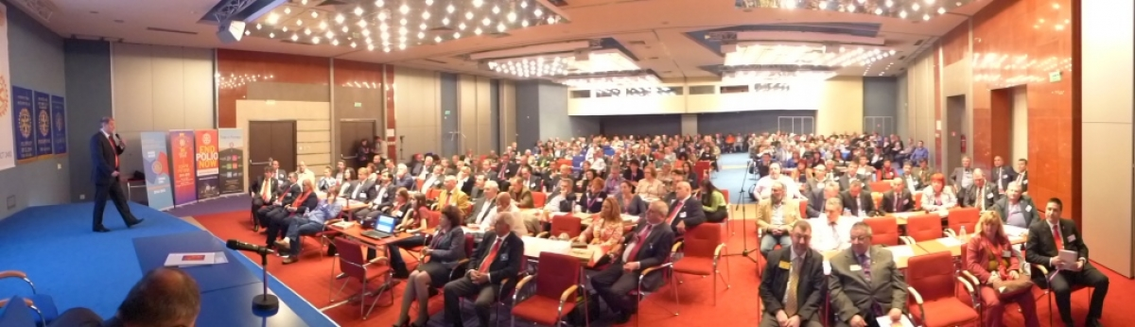
Как променяме нашите общности
29 клуба
22 дистриктни гранта
8 глобални гранта
678,000 $ инвестирани в проекти
66,200 $ от ДДФ

Slide 27

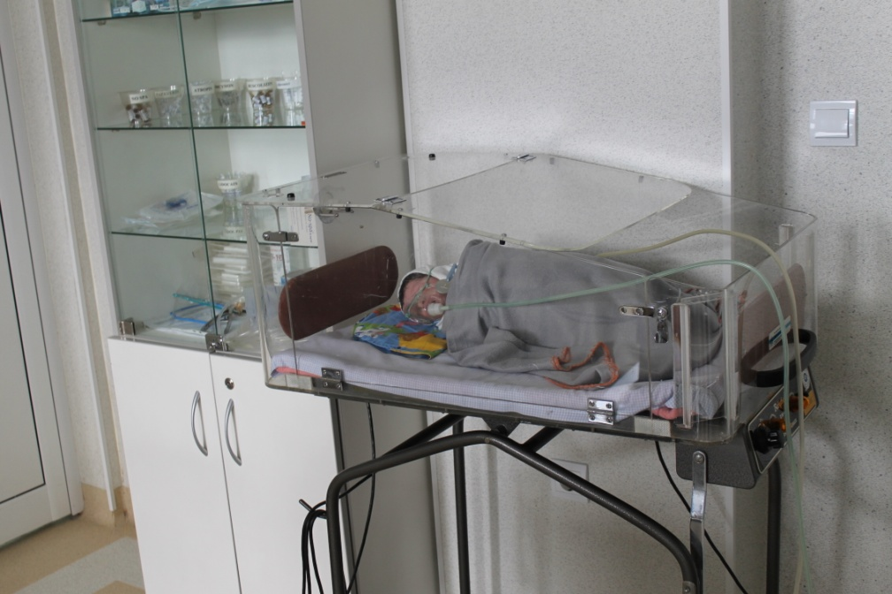
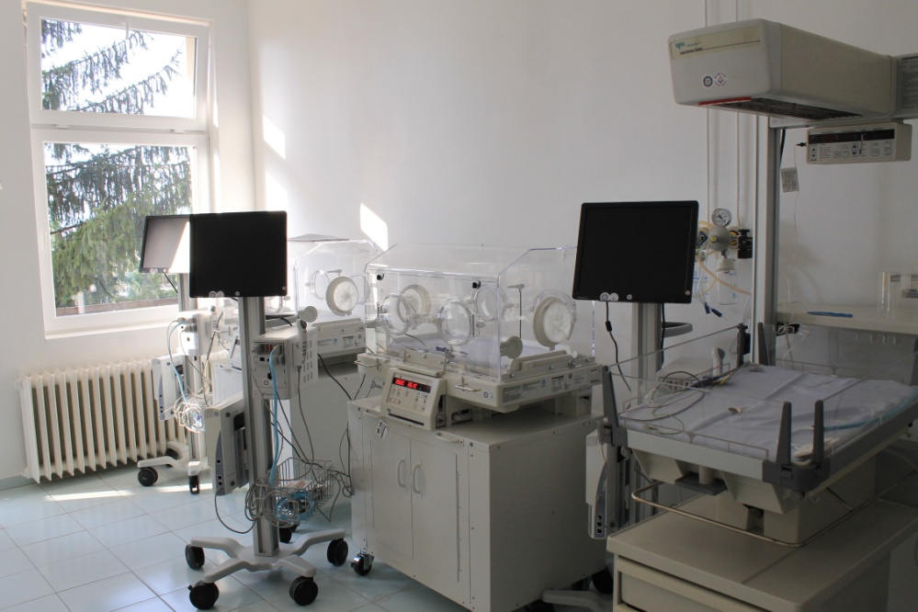
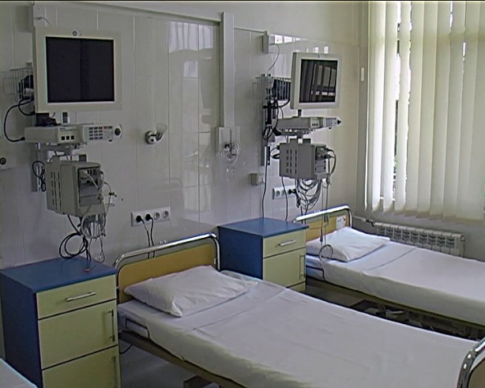
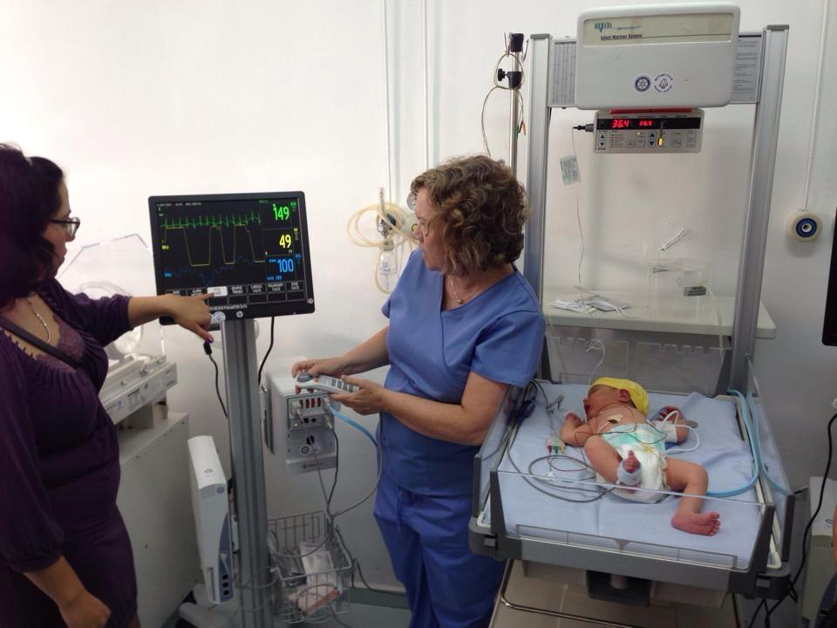
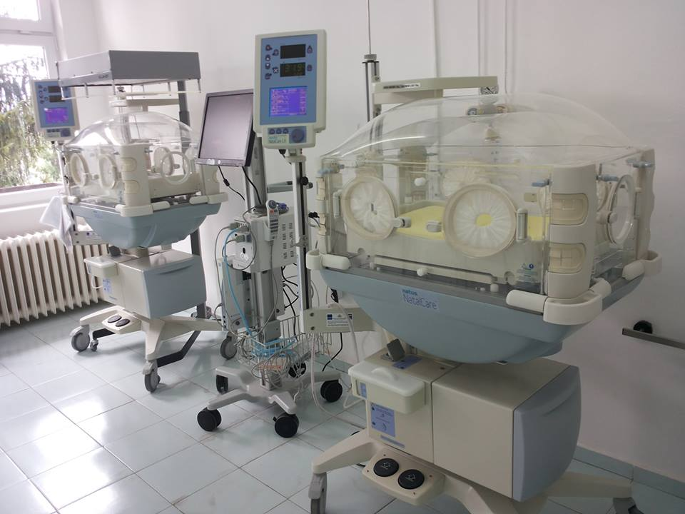
Как променяме нашите общности
РК Банско-Разлог
60,000 $
РК:
1,500 $
ДДФ:
500 $

Slide 28

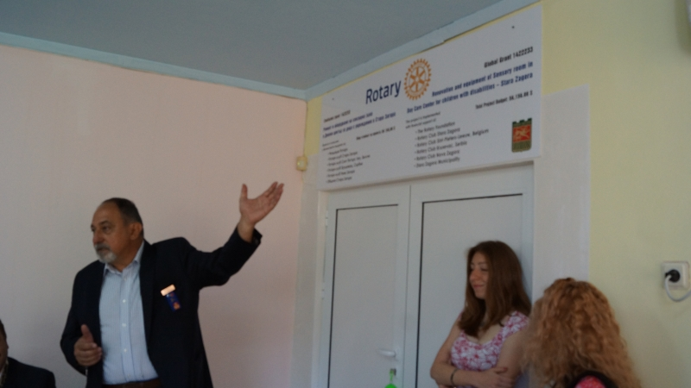
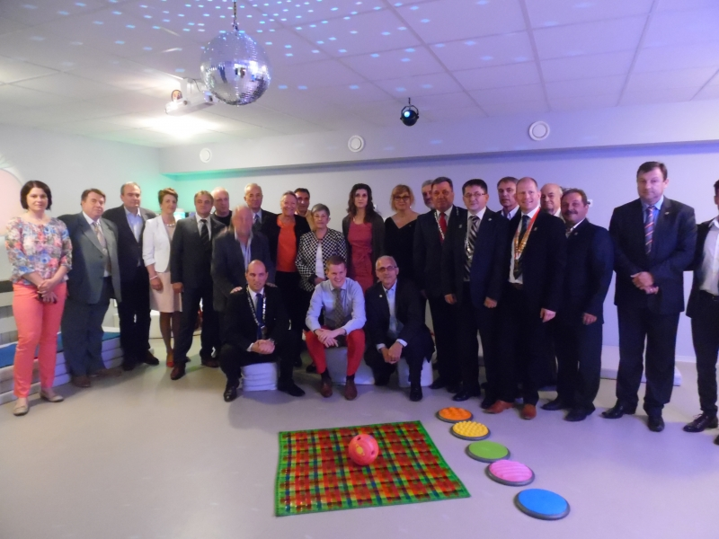
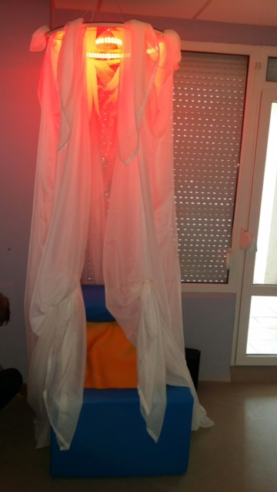
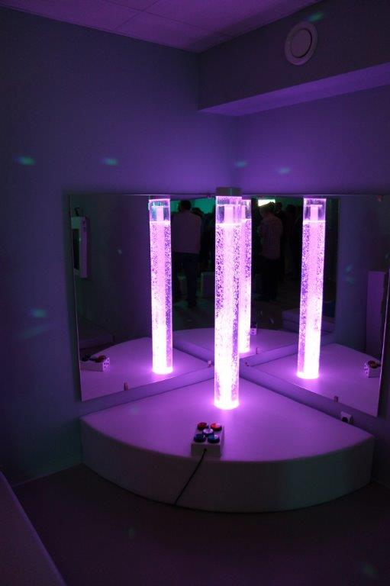
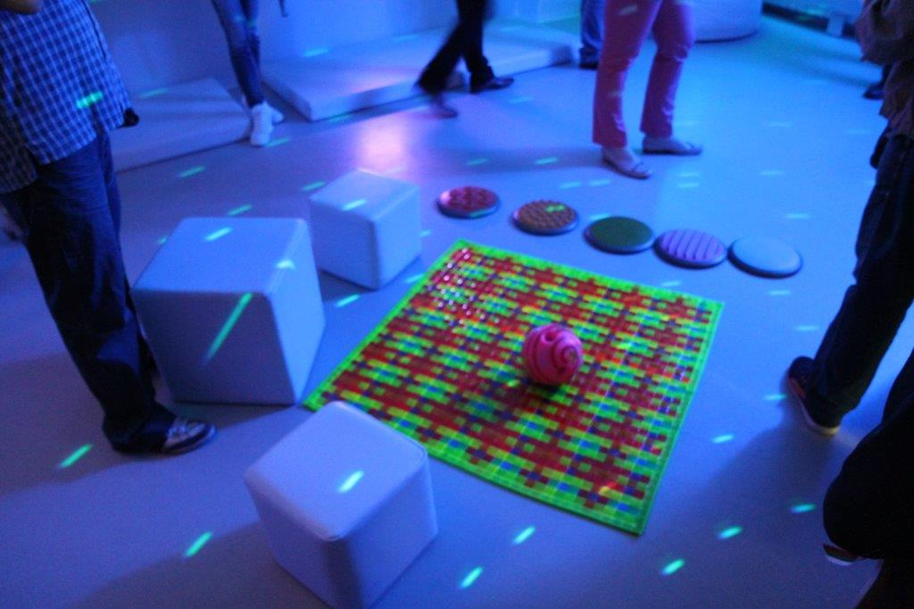
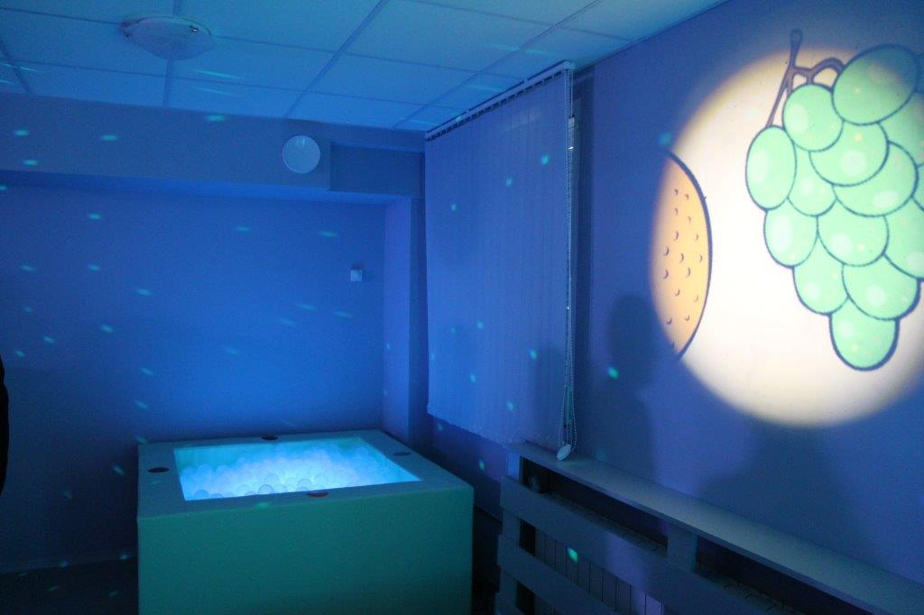
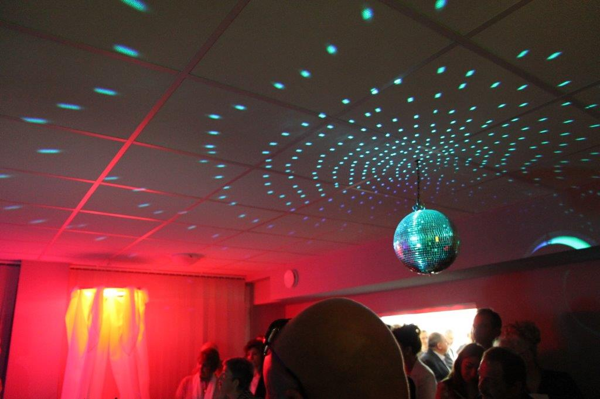


Как променяме нашите общности
РК Стара Загора
56,156 $
РК:
1,544 $
ДДФ:
3,000 $

Slide 29

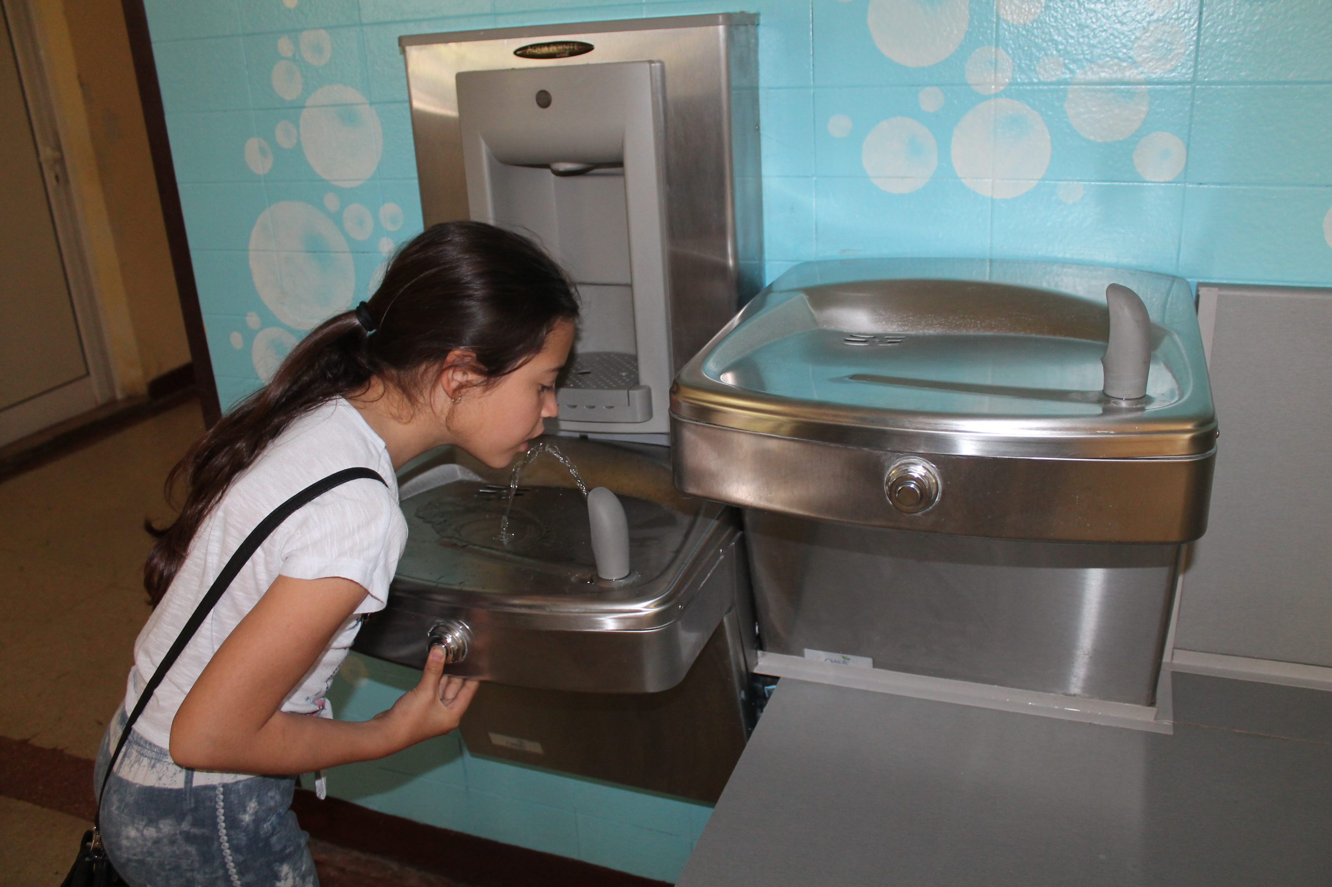
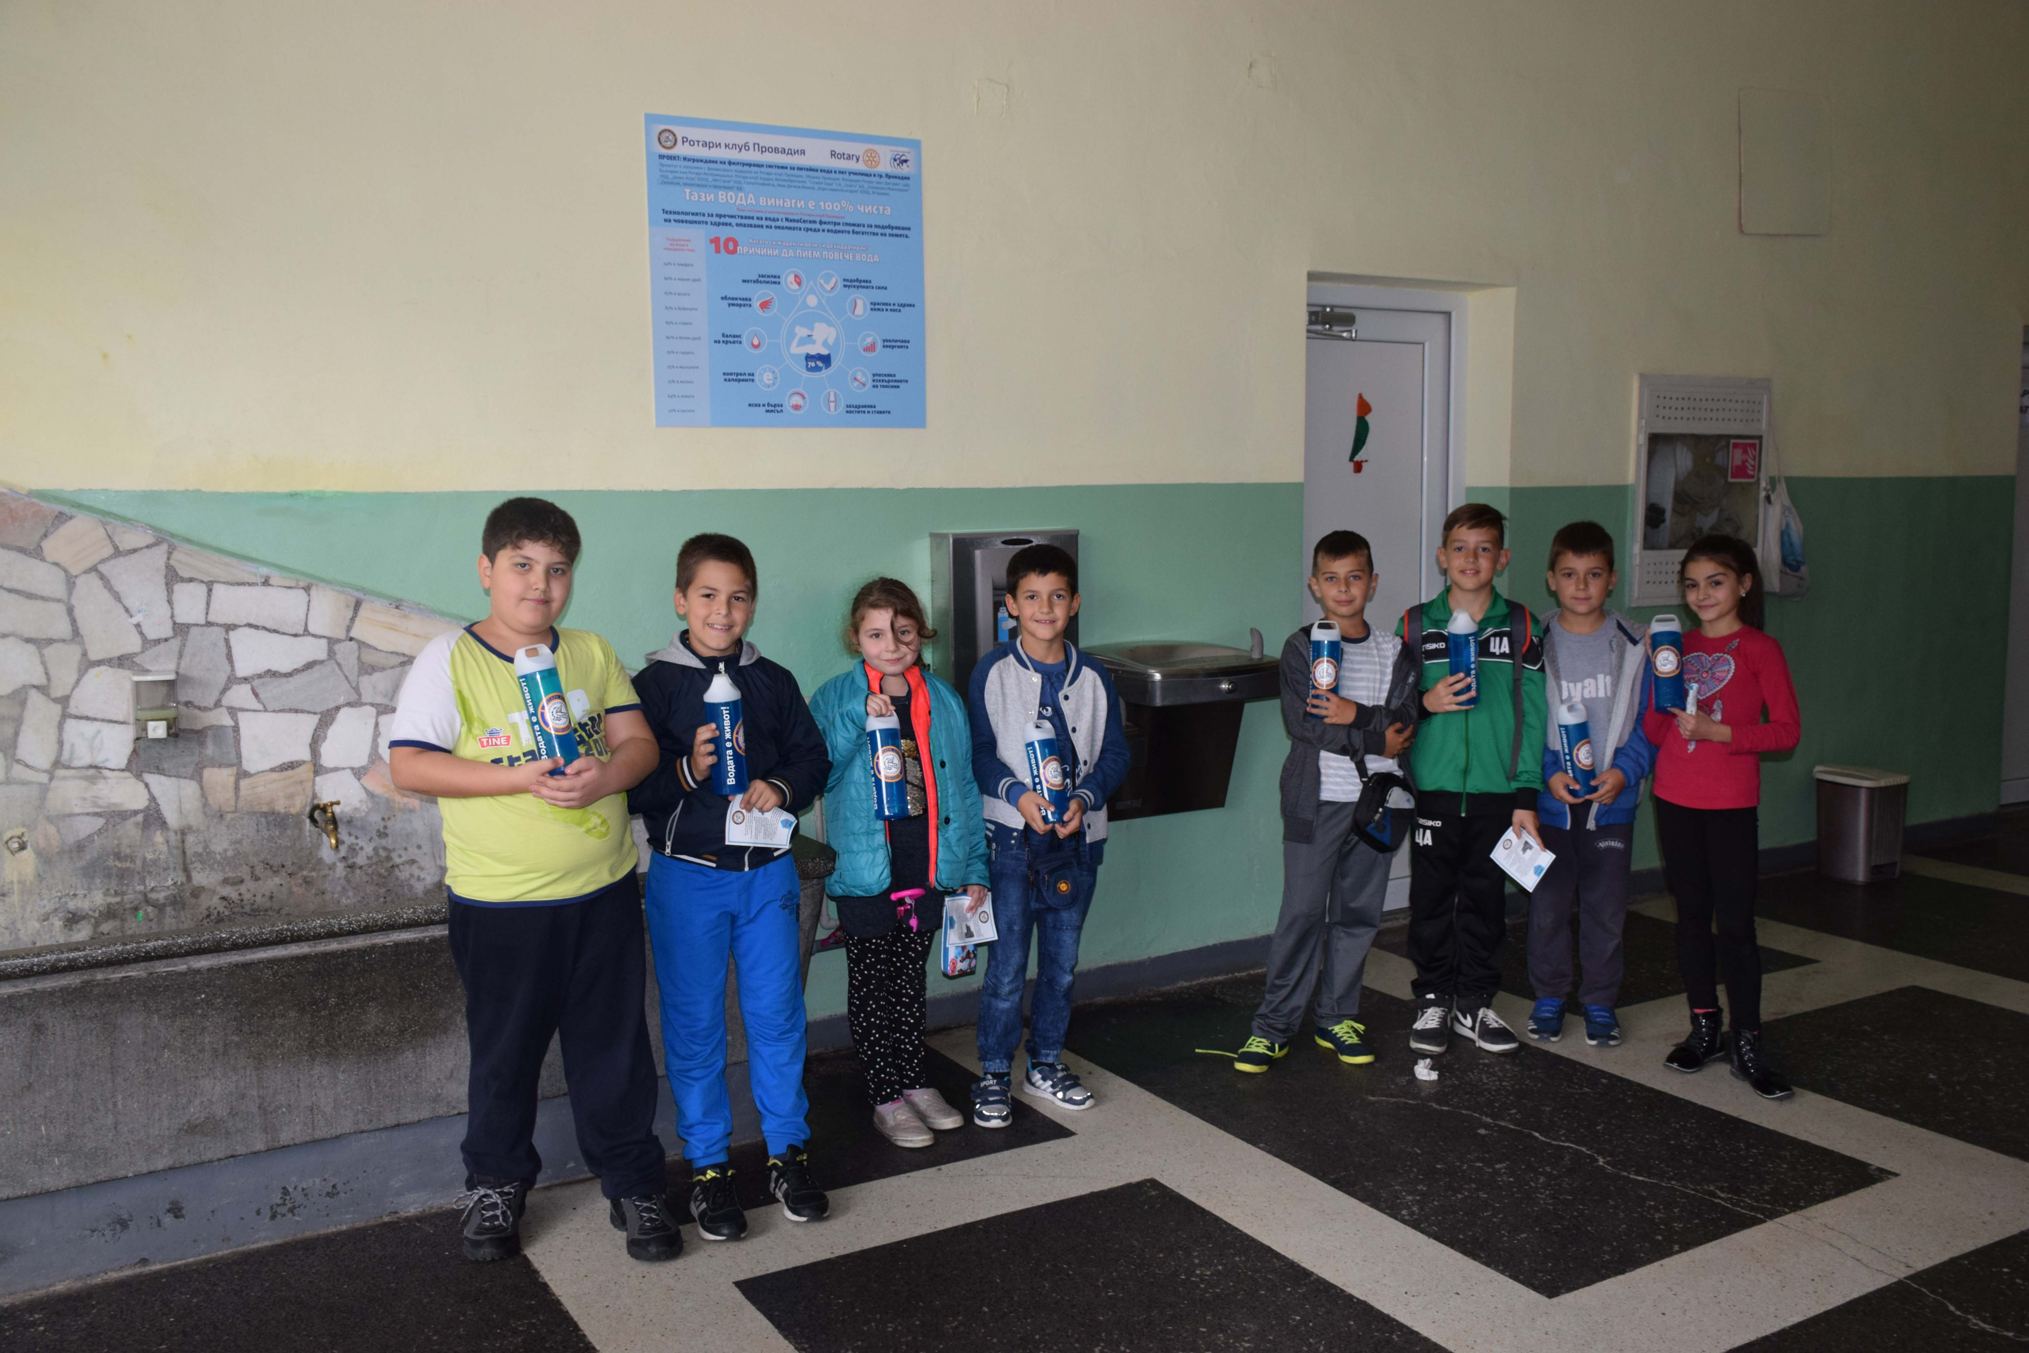
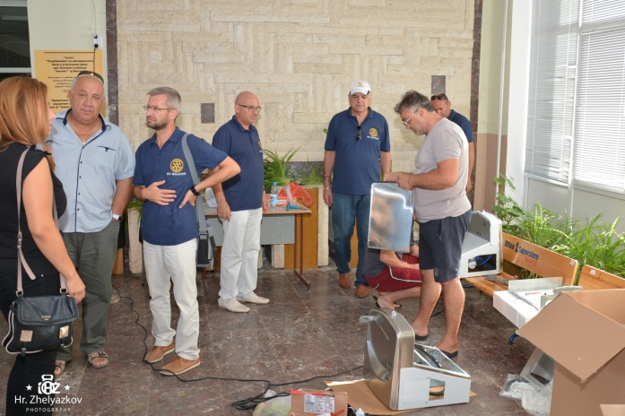
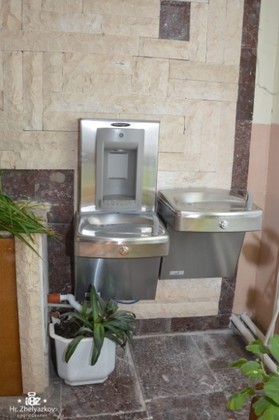
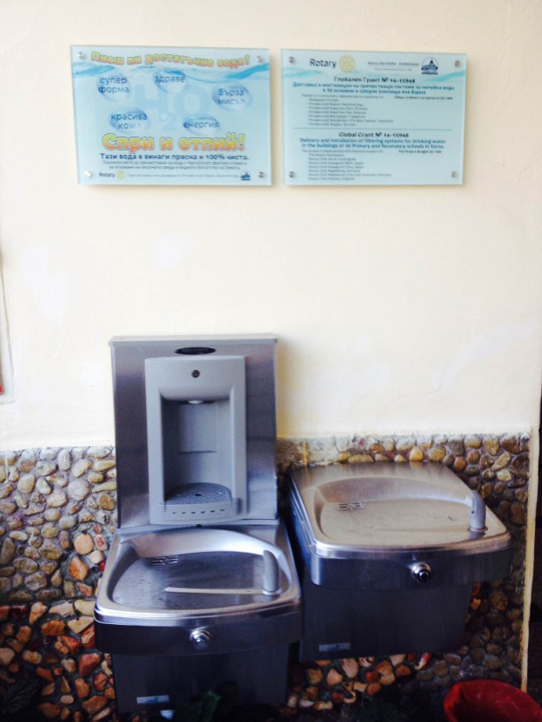
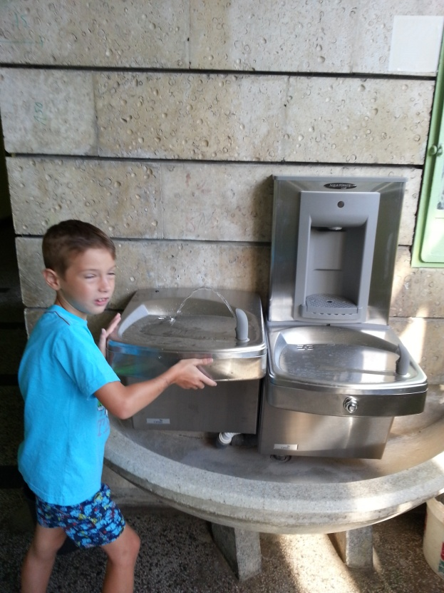



Как променяме нашите общности
Дистриктни грантове
РК Варна-Евсиновград
РК Балчик
57,000 $
10К
РК Провадия
4
6
4
РК:
4,000 $
30
ДДФ:
3,000 $
1500
1800
1400
РК Каварна

Slide 30

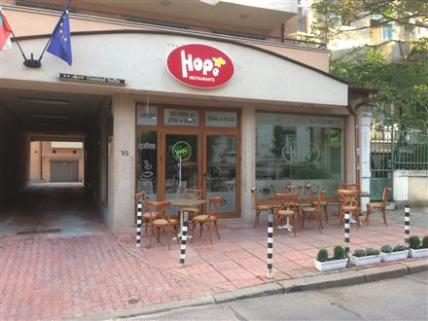
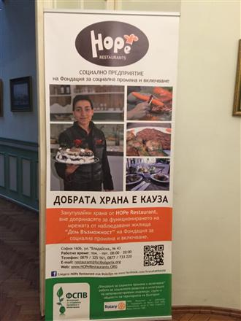

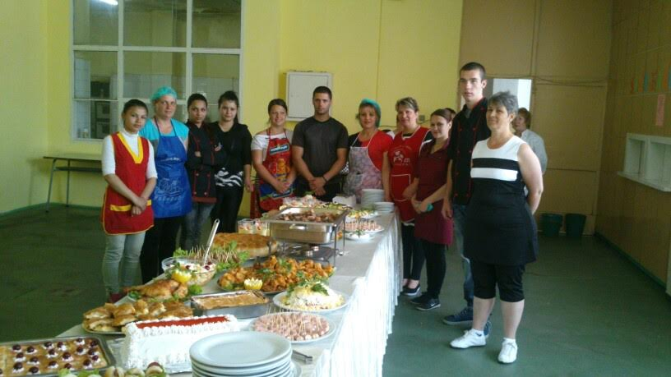
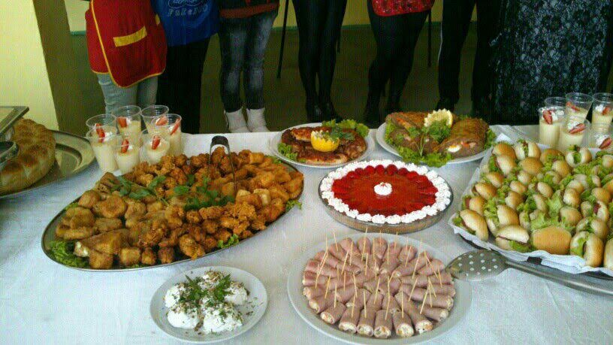
Как променяме нашите общности
РК София-Интернешънъл
101,695 $
РК:
1,370 $
ДДФ:
0 $

Slide 31
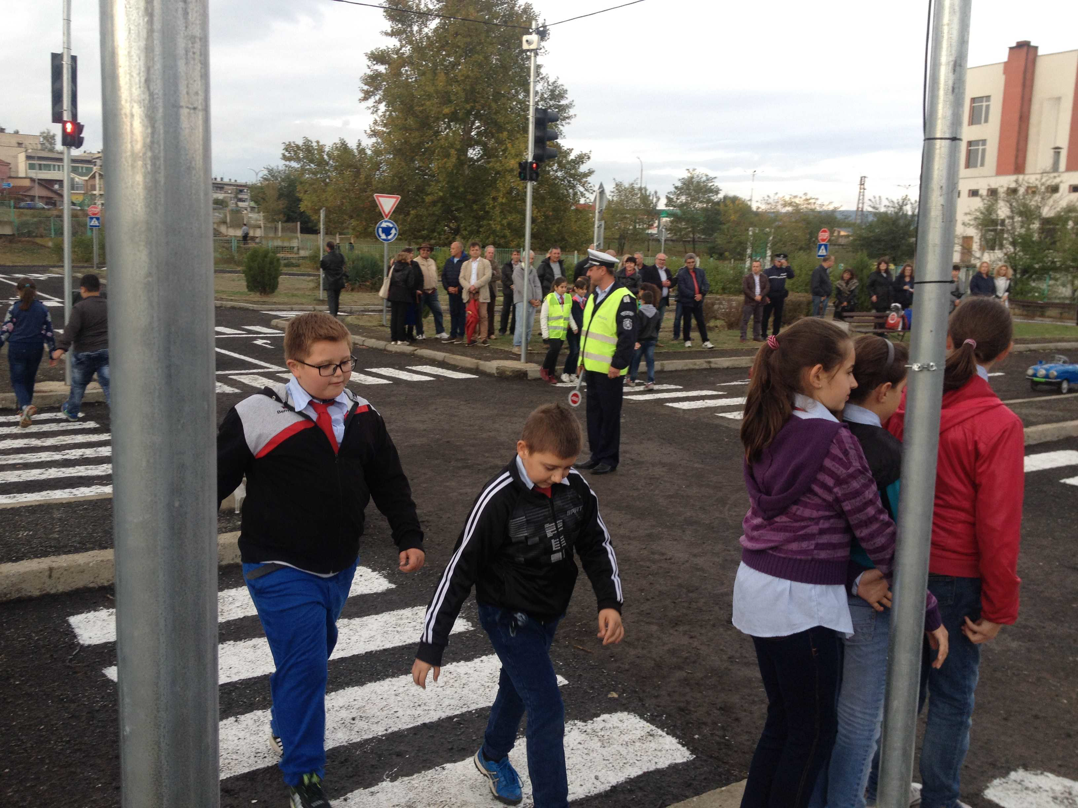
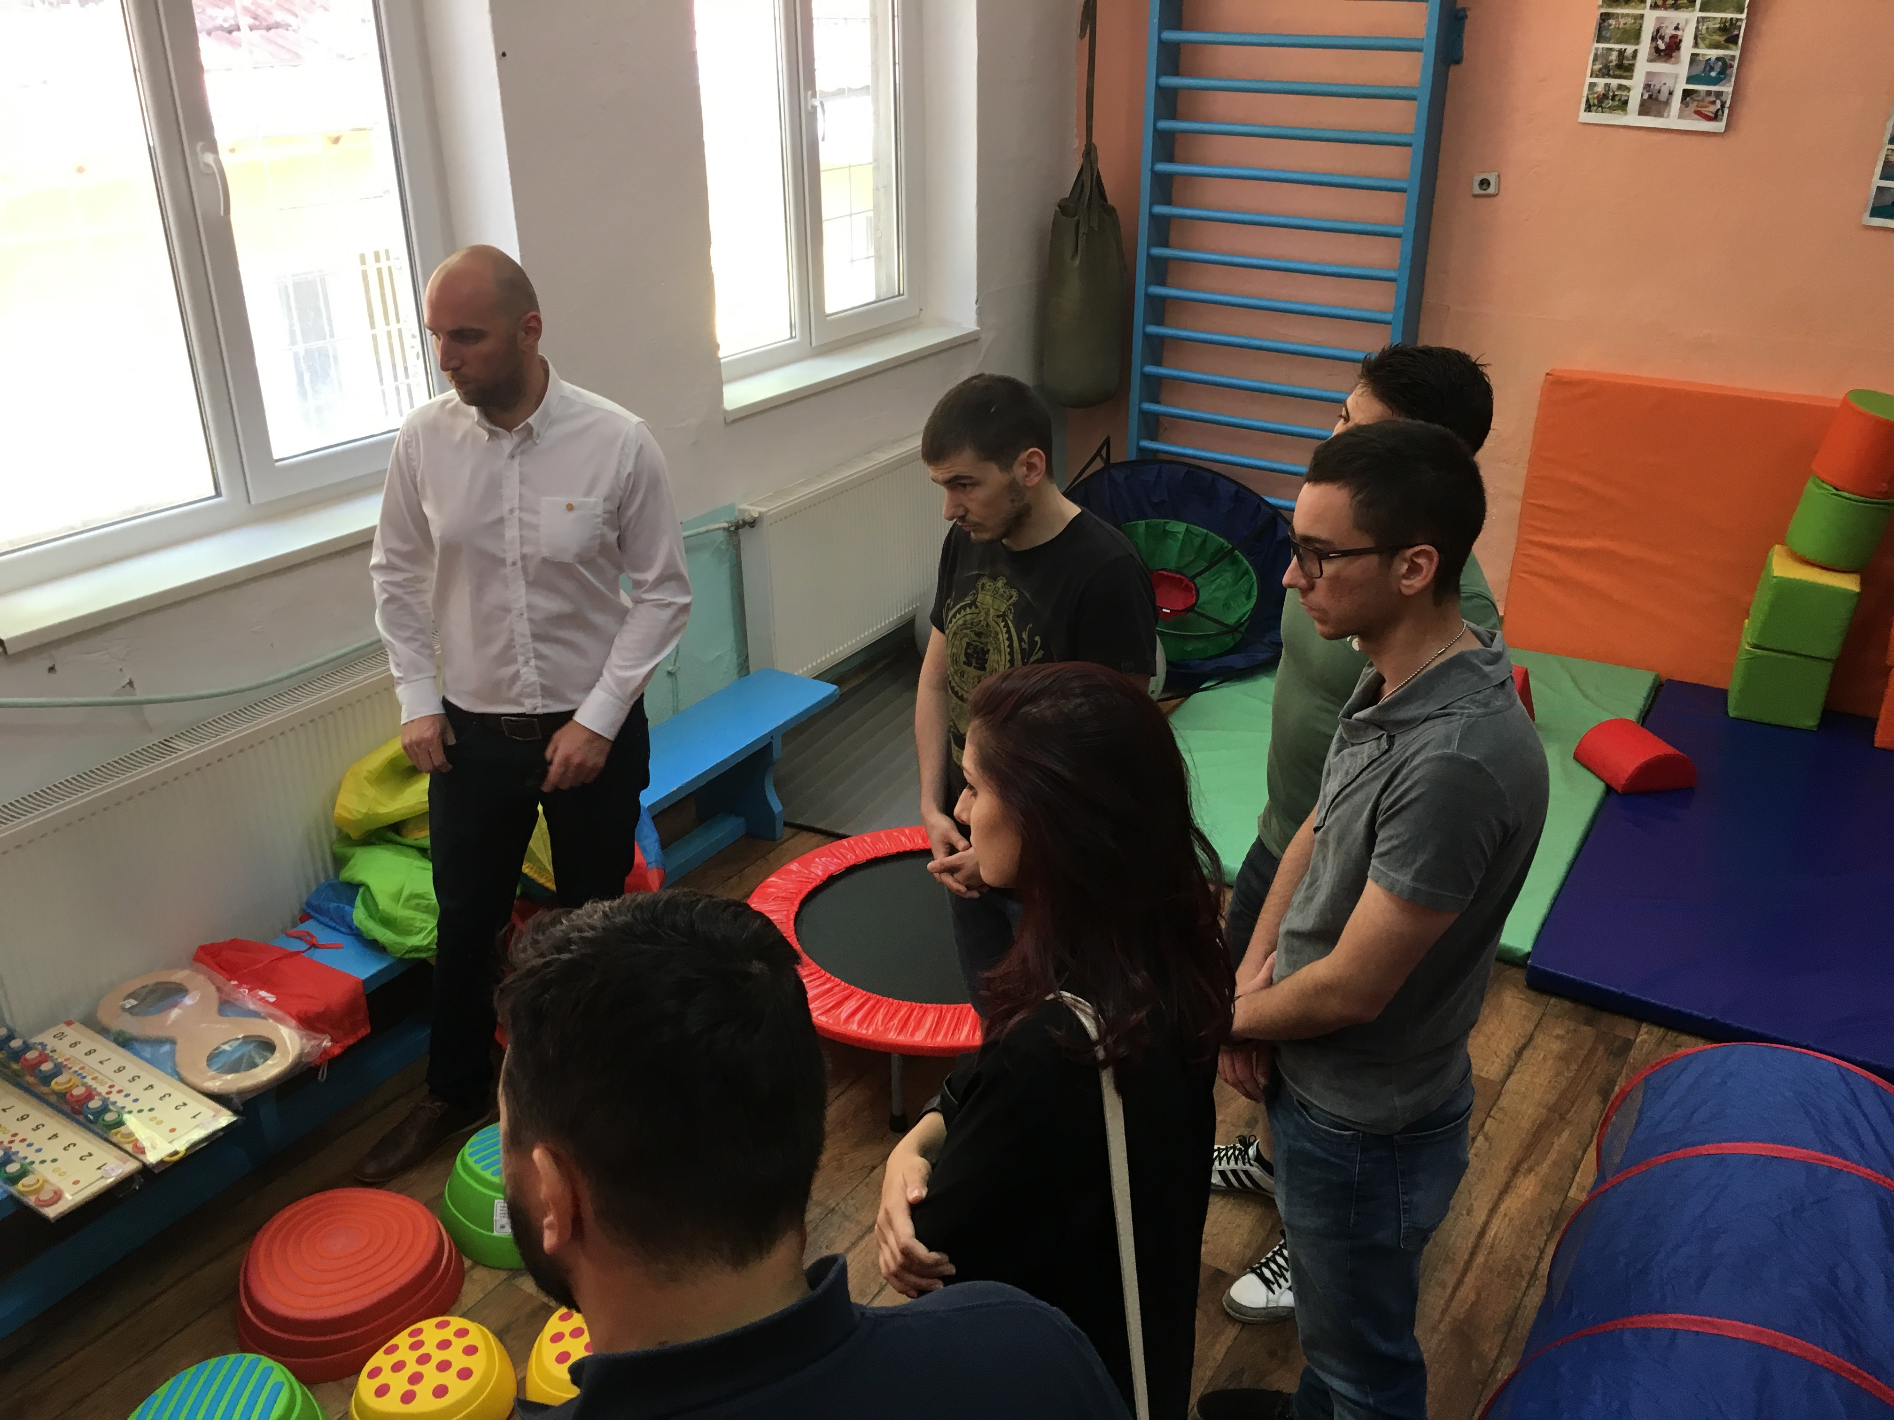
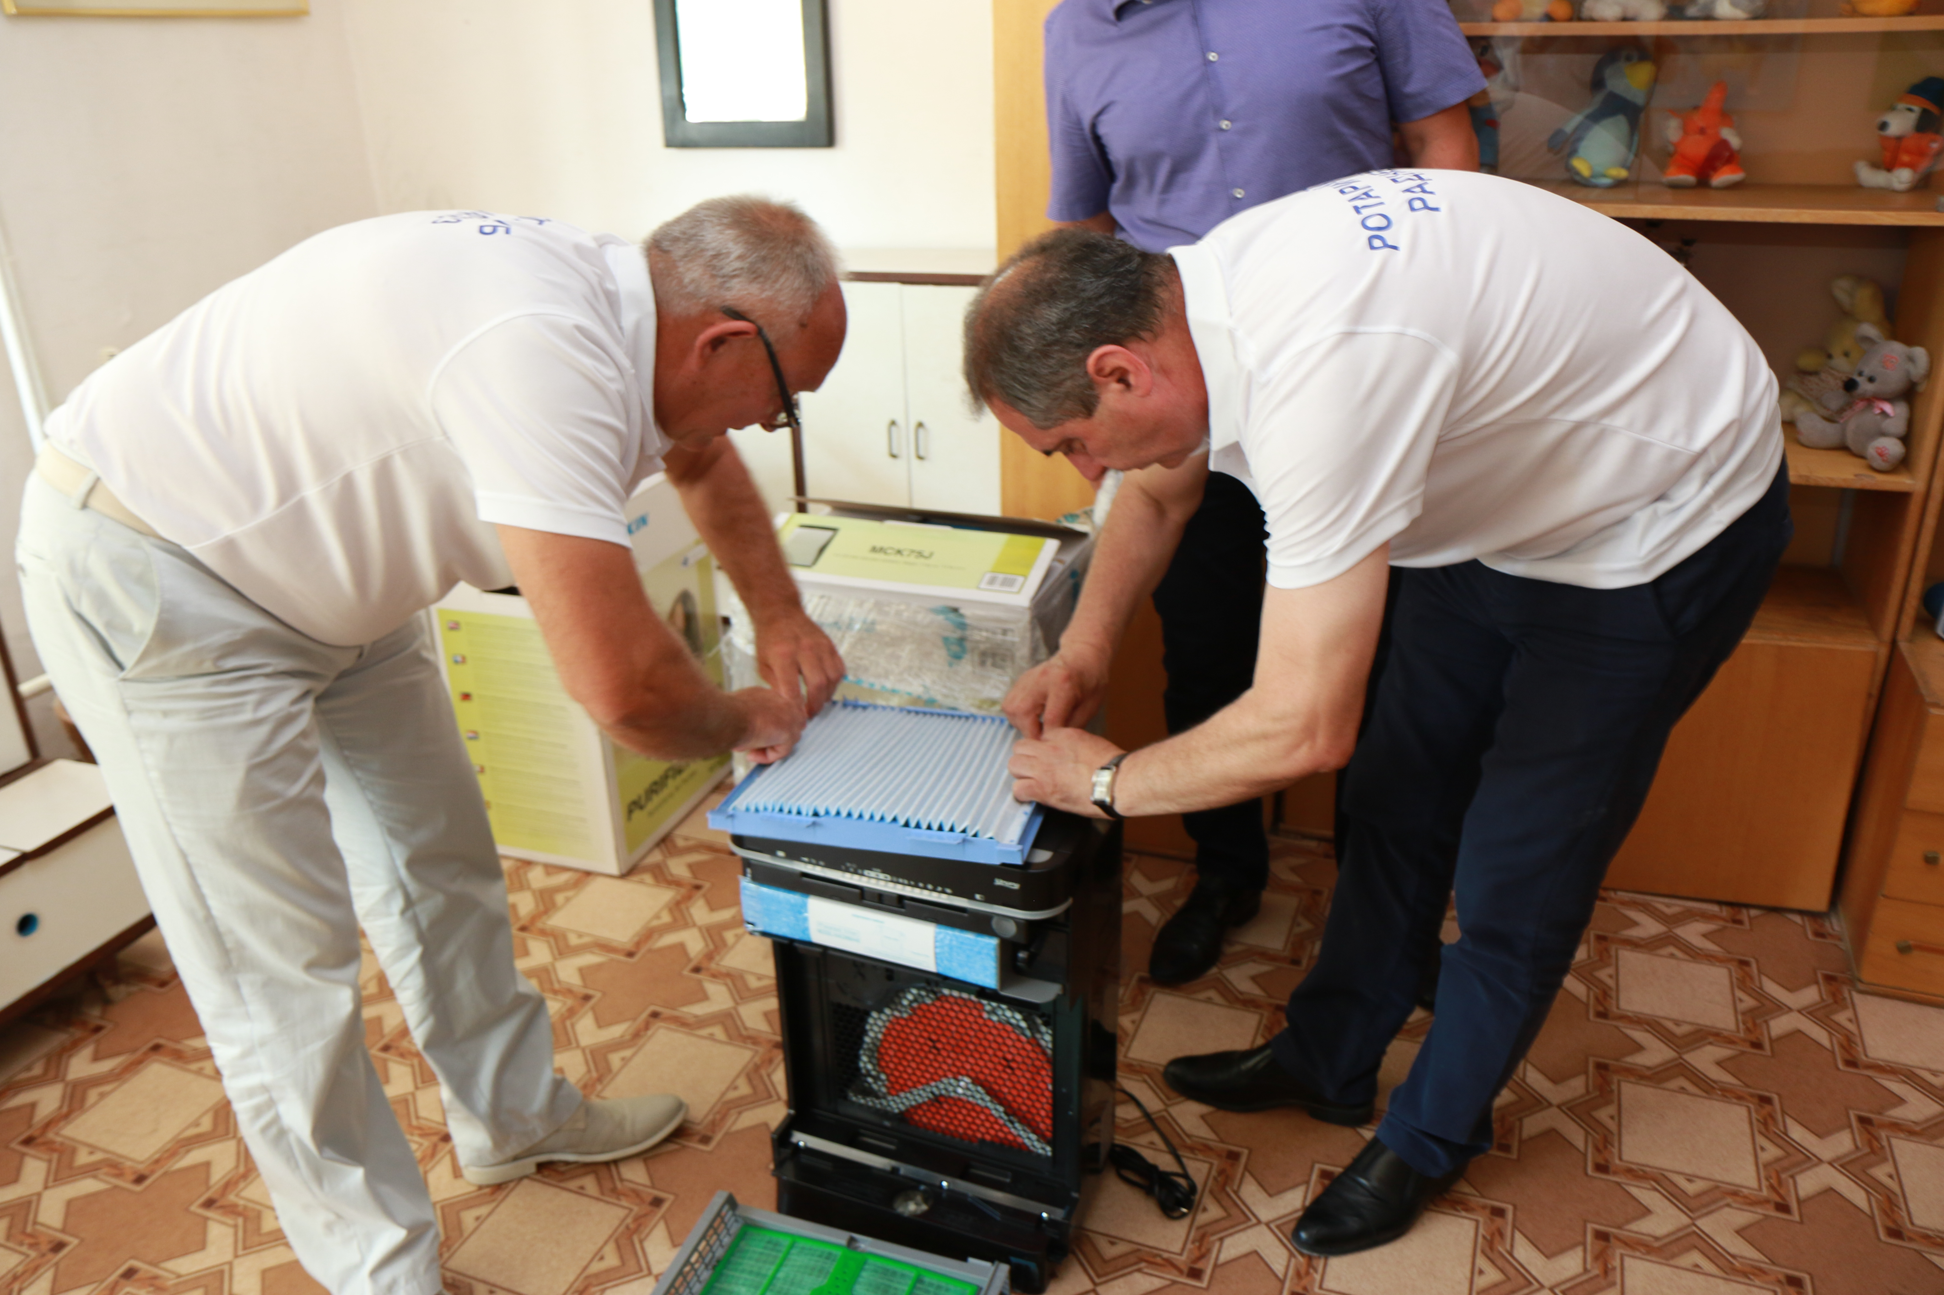

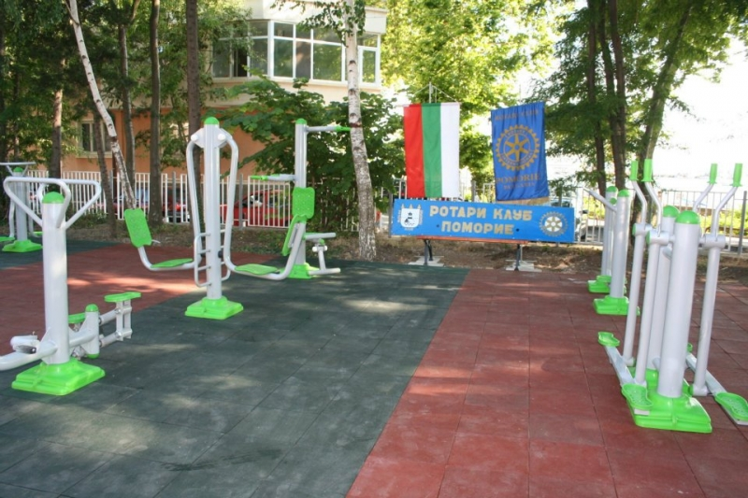




Как променяме нашите общности
РК Смолян
РК Раднево
РК Стара Загора
РК Айтос
РК Созопол
РК Айтос
470
3100
60
520
РК Карнобат

Slide 32


Нашата най-голяма промяна

Slide 33










РОТАРАКТ - ГОРДОСТ и ВЪЗМОЖНОСТ

Slide 34

Together We Transform

Slide 36
Да се тагнем използване на новите технологии
Гергана Георгиева, РК Бургас

Slide 37
МАРКЕТИНГ НА СЪДЪРЖАНИЕТО ИЛИ СИЛАТА НА ИСТОРИИТЕ
„Хората не искат повече информация. Те са залети от информация. Те искат да вярват – да вярват във Вас, вашите цели, вашият успех, историята, която разказвате.
Невъзможното се постига с вяра, не с факти.“
Анет Симънс, автор на „The Story Factor“

Slide 38
БЕЗКРАЙНИТЕ ИСТОРИИ В ДИГИТАЛНАТА ЕРА
Преди
Сега
Въведение
Грабващ вниманието финал
Въведение,
факти
Факти
Заключение

Slide 39


СИЛАТА НА РОТАРИ ИСТОРИИТЕ
Ротари разказва човешки истории! Истории, които променят човешки животи. Истории, които помагат на обществото.
Историите на Ротари са емоционални, провокират съчувствие, желание да помогнеш и докосват сърцето!

Slide 40
4 ВЪПРОСА, КЪМ КОИТО ДА СЕ ПРИДЪРЖАМЕ
Какъв е контекстът на нашата история?
Коя е публиката на нашата история?
Каква е целта на нашата история?
Каква е структурата на нашата история?

Slide 41



ЕДНА ИСТОРИЯ НА РОТАРИ
Защо? ЦЕЛТА
Какво? ПРОМЯНАТА
Как?
ПЪТЯТ
Ротари вярва в свят, в който всички деца са ваксинирани и дори единичните случаи са елиминирани.
Работим за финансиране на повече ваксини и тотално елиминиране на болестта.
284 мобилни екипа ваксинират деца в Афганистан.

Slide 42

АНАТОМИЯТА НА ЕДИН ДОБЪР FACEBOOK ПОСТ
Кратък текст, оптимизиран за мобилни устройства (100 знака)
Употреба на хаштаг, популярен в глобален мащаб
Не голям, но ясен брандинг
Ясна визия
(с текст с голям шрифт, ако се налага)
Снимката улавя емоцията на потребителите
Ясен призив за действие

Slide 43

ПРИПОМНЯЙТЕ ГОДИШНАТА ТЕМА
Може да трансформирате годишната тема „Бъди вдъхновението” в годишния проект на Ротари клуба.
Така той по-добре ще бъде приет и от медиите, и от обществото, а и ще се запомни и ще кореспондира с глобалния девиз на Ротари интернешънъл.

Slide 44

ИЗПОЛЗВАЙТЕ 4-ят ТЕСТ НА РОТАРИ В КОМУНИКАЦИЯТА
Това ли е истината?
Справедливо ли е спрямо всички, които засяга?
Ще създаде ли това добронамереност и по-добри приятелства?
Ще бъде ли от полза за всички, които засяга?

Slide 45
СИЛАТА НА СОЦИАЛНИТЕ МРЕЖИ ЗА РОТАРИ
Двустранна комуникация
Ротари може да общува с хората
Ротари може да «слуша» и следи какви са интересите на хората
Хората могат да следят Ротари и проектите на клубовете
Възможност за създаване на лоялни последователи / нови членове
Възможост за набиране на средства за проекти и каузи
Безплатен и ефективен начин за промотиране на дейността и проектите на Ротари

Slide 46
КАНАЛИТЕ НА РОТАРИ
Уеб сайта на клуба
Facebook страницата на клуба
Уеб сайта на Дистрикта
Facebook страницата и групата на Ротари България/ Българските ротарианци
LinkedIN страницата на Ротари България
Списание „Ротари на Балканите“ (печатно и онлайн)
Twitter акаунта на Ротари България

Slide 47


ПРИМЕРИ
Head
……………..

Slide 48


ПРИМЕРИ
Head
……………..

Slide 49


ПРИМЕРИ
Head
……………..

Slide 50
ВИНАГИ СИ ЗАДАВАЙТЕ ТЕЗИ ВЪПРОСИ
Бихте ли го споделили със своите приятели?
Каква е „социалната стойност“?
  Забавно ли е?
  Вдъхновяващо ли е?
  Общовалидна истина ли е?
  Ограничено ли е във времето?
  Естетически издържано ли е?
Наистина ли е интересно и има ли друга цел, освен видимост в социалните мрежи?

Slide 51
На добър час!

Slide 53
Младите поколения
Ротаракт Дистрикт 2482
Маргарит Делчев, ДРП 2018-2019

Slide 54

Проблеми
  31 клуба, от които 29 активни /платили дистриктна такса/
  Активен дистрикт
  Множество семинари
  Увеличаваща се разпознаваемост
  Дистриктни инициативи
  Приятелство

Slide 55

Активни членове

Slide 56

Активни членове

Slide 57

Възрастова структура

Slide 58
Колко процента от членовете на клуба все още се обучават ?

Slide 59
Професионална сфера
¾ от Ротаракторите работят
Повече от 1/3 имат собствен бизнес

Slide 60
Професионална сфера

Slide 61

Клубни срещи
?

Slide 62

Проекти

Slide 63

Членство в Интеракт

Slide 64

Посещения на дистриктни събития

Slide 65

Сбирки с Ротари

Slide 66

Посещения на сбирки на Ротари

Slide 67


Членство в Ротари

Slide 68
Състоянието в момента
Основни
причини, поради които член на Ротаракт клуб
ще се присъедини към Ротари клуб
  Да останем в семейството на Ротари и да продължим да
  помагаме на обществото
  Вече създадени приятелства и възможността за нови такива;
  Да допринесем за нови идеи и активности и да работим по
  по-мащабни проекти в полза на обществото;
  Признание / Покана за членство;
  Нови контакти с по-опитни професионалисти.

Slide 69
Състоянието в момента
Основни
причини, поради които член на Ротаракт клуб
НЕ би се присъединил към Ротари клуб
  Значителна възрастова разлика;
  Финансови причини - значително по-високо финансово задължение към РК и рязко нятоварване на личния бюджет;
  Ангажираност поради лични или семейни причини;
  Различни виждания относно дейността и реализираните проекти и по-слаба динамика на в дейността на РК;
  Неспособност за толериране мнението и омаловажаване приноса на младите;
  Възрастова бариера

Slide 70
Благодаря за вниманието !!!

Slide 72
Дистрикт 2482 – правила и процедури
Димитър Димитров, ПДГ

Slide 73
Дистрикт 2482
Дистрикт 2482 България е самостоятелен Дистрикт
в зона 20Б към РИ от 1 юли 2007 година.

Slide 74
Чартиране на Ротари клуб
Всеки Ротари клуб, чрез чартър президента си, преди да получи чартърната харта подписва формуляр, в който изрично е записано, че :
1. Ще спазва Конституцията и Правилника на РИ
2. Е приел стандартната Конституция на Ротари клуб като своя собствена и ще спазва нейните разпоредби
3. Ще приема правила, които са в хармония с конституционните документи на Ротари, включително стандартната Конституцията на Ротари клуб
4. Няма да става член или да поема задължения за членство, в която и да е друга организация, различна от Ротари
5. Ще изпълнява задълженията на клуб - член на Ротари интернешънъл.

Slide 75
Членство в РИ
Конституция на РИ:
Член 5 Членство
Параграф 1 – Структура. Членовете на РИ са клубове, които непрестанно изпълняват задълженията, посочени в настоящата конституция и правилник.
Параграф 3 – Ратификация на конституцията и правилника. Всеки клуб, получил и приел сертификат за членство в РИ, приема, ратифицира и се съгласява да бъде обвързан с всички правила, непротиворечащи на закона, които се съдържат в конституцията и правилника на РИ, както и в техните изменения, а също и добросъвестно да спазва условията в тях.
Според параграф 2.030. от Правилника на Ротари Интернешънъл всеки клуб, който е приет за член на РИ, трябва задължително да приеме Стандартната клубна конституция.
Колко ротари клуба в Дистрикта са с актуализирани клубни конституции ?

Slide 76
Законодателен съвет
Законодателният съвет съставлява законодателния орган на РИ. Той се събира веднъж на три години през април, май или юни. Всеки Дистрикт се представя от един представител. (чл.10 от Конституцията на РИ)

Slide 77
Документи на РИ
Конституция – 2016 г.
Правилник – 2016 г.
Кодекс с ротарианските практики
Стандартна конституция на Ротари клуб – 2016 г.
Препоръчителен правилник на Ротари клуб – 2016 г.
Всички документи са преведени на български език и са качени на сайта на Дистрикта.

Slide 78
Инкорпориране на Дистрикта
(параграф 17.020. от Кодекса с ротарианските практики)
- Съдебна регитрация, съгласно местното законодателство.
- Ако някоя от клаузите на корпоративните документи на инкорпорирания дистрикт не е в съответствие с Конституцията, Правилника или практиките на РИ, условията в Конституцията, Правилника или практиките на РИ винаги ще бъдат ръководни.
- Всички Ротари клубове в инкорпорирания Дистрикт трябва да бъдат членове на инкорпорираната институция.

Slide 79
Инкорпориране на Дистрикта
- Дистрикт 2482 е регистриран съгласно българското законодателство като Сдружение „Дистрикт 2482 към РИ“ по ЗЮЛНЦ в обществена полза съгласно фирмено дело № 177/ 2009 год..
- Налице е актуална съдебна регистрация с решение № 8 от 30 ноември 2017 год. на VI-11 състав – търговско отделение на СГС.
- С удостоверение № 016 / 26.06.2009 год. Сдружението е вписано в централния регистър на юридическите лица с нестопанска цел за осъществяване на общественополезна дейност под № 20090626016 към Министерството на правосъдието.
- Налице е вписване с актуализация на данните в Агенцията по вписване – регистър БУЛСТАТ с код 175669515.
-

Slide 80
Инкорпориране на Дистрикта
Дистрикт 2482 – 88 Ротари клуба
Сдружение „Дистрикт 2482 към РИ“ – 83 Ротари клуба. Поради липса на съдебна регистрация към Сдружението не са присъединени РК Златоград-Неделино; РК Червен Бряг; РК София-Капитал и РК София-Триадица и РК Пловдив-Интернешънъл.

Slide 81

Ротари и местното законодателство

Slide 82
ЗЮЛНЦ
✓Във връзка с приетия Закон за изменения и допълнения на Закона за юридическите лица с нестопанска цел ЗЮЛНЦ (ДВ. бр.74 от 20 Септември 2016 г.), който влезе в сила от 1 януари 2018 г. Сдружение „Дистрикт 2482 към РИ“ е предприел действия за актуализация на своя Устав и ще извърши пререгистрацията си в законовия срок.

Slide 83
Номиниране и избор на Гуверньор
Според член 7 от Конституцията на РИ Дистрикт гуверньорът е офицер на РИ и като такъв се номинира и избира съгласно Правилника на РИ.

Slide 84
Номиниране и избор на Гуверньор
Съгласно чл. 11.060 от Правилника на РИ :
За да бъдат избрани най-квалифицираните ротарианци на изборните ръководни постове на РИ, всякакви усилия да се повлияе върху изборния процес за даден изборен пост в положителен или отрицателен аспект чрез провеждане на кампания, агитиране, отправяне на призиви или по друг начин, СА ЗАБРАНЕНИ.
Ротарианците нямат право да водят кампания, да агитират или отправят призиви да бъдат подкрепени като кандидати за изборен пост към РИ, нито имат правото да разрешават ИЗВЪРШВАНЕТО НА ПОДОБНИ ДЕЙСТВИЯ ОТ ТЯХНО ИЛИ ЧУЖДО ИМЕ.

Slide 85
Номиниране и избор на Гуверньор
Съгласно чл. 17.040.1 „ Ръководство за избори на дистриктно ниво“ от Кодекса с ротарианските практики :
Ротарианци и кандидатите за избори трябва:
1. Да изучат и следват духа и буквата на инструкциите на РИ за избори.
2. Да се консултират с вещи ротарианци за въпроси, отнасящи се до настояща или нова задача, ако това може да придаде вид на кампания.
3. Да не предприемат лични инициативи за спечелване на показност, лично признание или полза.
4. Да не отвръщат със същото на погрешните действия, извършени от друг кандидат.
5. Да не общуват и да не посещават клубове, които участват в избори, освен за извършване на необходимите функции.

Slide 86
Номиниране и избор на Гуверньор
Съгласно чл. 26.070.4. “Правила относно провеждането на кампании, предизборни мероприятия и агитации” от Кодекса с ротарианските практики:
Ротарианците трябва по всяко време да спазват забраните на Правилника на РИ относно некоректните кампании, предизборните манипулации и агитациите. Всички ротарианци следва да спазват буквата и духа на Правилника и да се въздържат от всякаква дейност, чиято цел или последица е да повлияе останалите чрез реклами или искания за подкрепа за даден кандидат или кандидатурата на друг ротарианец. Подобна дейност е несъвместима с духа на Правилника и принципите на Ротари и ще бъде основание за дисквалифициране на кандидата.
Некоректните кампании, предизборните манипулации и агитации са всички действия, насочени да популяризират, атакуват, поддържат или отхвърлят даден кандидат, било пряко или непряко, чрез всякакви средства за оповестяване, включително, но не само, всяко действие, с което се иска подкрепа и настояване за вота в предстоящите избори, разпространението на литература или рекламни материали или други значими действия, предназначени да насърчават кандидатурата на едно лице за изборна длъжност в Ротари.

Slide 87
Номиниране и избор на Гуверньор
Периодът на кандидатурата за избор на длъжност започва да тече, когато отделните ротарианци започнат да обмислят сериозно подаването на кандидатурите си за дадената позиция, определена с правила за номинации и избори от РИ. Започвайки от този момент, кандидатите трябва да бъдат особено внимателни, за да се избегнат всякакви действия, предназначени да разгласяват имената им или постиженията им, да се привлича внимание към приложените номинации или избори, или да дават на определени личности от кандидатите несправедливо предимство пред другите кандидати за същата позиция.
Правилното изпълнение на надлежно възложените ротариански дейности няма да се счита за нарушение на политиките, свързани с некоректна кампания, агитация или предизборна манипулация.

Slide 88
Номиниране и избор на Гуверньор
14.020.1. Начин на избиране на гуверньор номини.
- чрез комисия по номинациите
- чрез гласуване по пощата
- по време на конференцията на Дистрикта

Slide 89
Номиниране и избор на Гуверньор
14.020.2. Комисия по номинациите за гуверньор.
Комисията по номинациите за гуверньор се задължава да издири и предложи най-подходящия наличен кандидат за номиниран гуверньор. Задачите на комисията, включително начинът, по който да бъдат избрани нейните членове, се определят с резолюция, приета от избирателите на клубовете, присъствали и гласували по време на конференцията на дистрикта. Тези задачи не могат да противоречат на правилника.
14.020.3. Неуспешно приемане на процедура за комисия по номинациите.
Ако някой дистрикт, който е приел процедурата с комисията по номинациите за избор на гуверньор номини, не успее да приеме метод за избор на членове на комисията по номинациите съгласно изискванията на алинея 14.020.2., трябва да използва като своя комисия по номинациите последните петима паст гуверньори, които продължават да бъдат членове на клубове в дистрикта.

Slide 90
Номиниране и избор на Гуверньор
14.020.4. Клубни предложения за гуверньор.
- клубовете да представят своите предложения за кандидат-гуверньори
- тези предложения се разглеждат от комисията по номинациите,
- предложенията се подават във формата на резолюция, приета по време на редовна среща на клуба
- един клуб има правото да предложи като кандидат за гуверньор само един от своите членове.
14.020.5. Номиниране на най-квалифицирания ротарианец от страна на комисията.
Комисията по номинациите за гуверньор не се ограничава в избора си до имената, предложени от клубовете в дистрикта. Комисията НОМИНИРА най-квалифицирания ротарианец, който би могъл да служи като гуверньор.

Slide 91
Номиниране и избор на Гуверньор
14.020.6. Обявяване на номинирания.
Председателят на комисията по номинациите уведомява гуверньора за името на номинирания кандидат в срок от 24 часа от края на заседанието на комисията по номинациите. Гуверньорът след това оповестява пред всички клубове в дистрикта името и клуба на номинирания кандидат в рамките на 72 часа от получаването на уведомлението
14.020.8. Конкурентни кандидати.
Всеки клуб в дистрикта, който съществува за период от поне една година към началото на съответната година, има правото да предложи и конкурентен кандидат за гуверньор, при условие, че този клуб преди е предлагал подобен кандидат пред комисията по номинациите в срока, определен от гуверньора. Този срок трябва да бъде поне 14 дни след оповестяването от страна на гуверньора на името на номинирания за гуверньор номини.

Slide 92
Номиниране и избор на Гуверньор
14.020.9. Подкрепа за конкурентните кандидати.
- Гуверньорът уведомява всички клубове чрез формуляр, определен от РИ, за името на всеки конкурентен кандидат и отправя питане дали някой клуб не желае да заяви подкрепата си за конкурентната кандидатура.
- Клубът е длъжен да представи резолюция, приета по време на своя редовна среща, за да заяви подкрепата си за конкурентния кандидат в определения от гуверньора срок.
- За валидни се считат само конкурентни кандидатури, които са получили подкрепата на поне 10 други клуба, съществуващи за период от поне една година към началото на въпросната година, или на 20 процента от общия брой клубове в дистрикта, съществуващи за период от поне една година към началото на годината, в зависимост от това кое число е по-голямо.
- Един клуб може да подкрепи само един конкурентен кандидат.

Slide 93
Номиниране и избор на Гуверньор
14.020.11. Конкурентни предложения.
Гуверньорът уведомява, в срок от седем дни след крайния срок, всички клубове в дистрикта, когато в определения срок е получено ВАЛИДНО конкурентно предложение. В уведомлението до клубовете се посочват името и квалификациите на всеки предложен конкурентен кандидат, имената на клубовете с конкурентно предложение и на покрепящите клубове, като се обявява, че тези кандидати ще бъдат подложени на гласуване по пощата или, алтернативно, на гласуване по време на конференцията на дистрикта.

Slide 94
Номиниране и избор на Гуверньор
14.020.13. Гласуване по време на конференция на дистрикта за номиниране на гуверньор.
Гласуването по време на конференция на дистрикта се провежда при възможно най-близко спазване на условията за гласуване по пощата.
14.040. Характеристики на гласуването по пощата.
Гуверньорът изготвя бюлетина и я изпраща до всеки клуб с указания тя да бъде попълнена и върната и получена от гуверньора. Бюлетините се връщат до датата, определена от гуверньора. Този срок е не по-малко от 15 и не повече от 30 дни, след като гуверньорът е изпратил бюлетините до клубовете.

Slide 95
„... Отделните усилия могат да бъдат насочени към индивидуалните потребности, но обединените усилия трябва да се посветят в служба на човечеството...“
Пол Харис

Slide 96
На добър час!

